Slide 1
QA Live Healthcare
医生列表页面测试报告
测试编号: 001-Doctor-List-Page
执行时间: 2026-03-21 11:56:34 (GMT+8)
测试状态: 全部通过

Slide 2
测试概述
测试名称
001-医生列表页面测试
执行时间
2026-03-21 11:56:34
总步骤数 / 通过 / 失败
3 / 3 / 0
总耗时
74.10 秒

Slide 3
测试步骤与结果
访问首页并截图
PASSED
1
成功访问首页并保存截图
8.78s
导航到医生列表页面并截图
PASSED
2
成功导航到医生列表页面
62.83s
验证医生数据
PASSED
3
成功验证所有 5 位医生的数据
0.008s

Slide 4
医生数据验证结果
预期医生数据（来自 doctor-user-list.json）：
序号 | 医生姓名 | 职称 | 科室 | 在线状态
1 | 张伟医生 | 主任医师 | 心内科 | ✅ 在线
2 | 李娜医生 | 副主任医师 | 儿科 | ✅ 在线
3 | 王强医生 | 主治医师 | 骨科 | ✅ 在线
4 | 刘敏医生 | 主任医师 | 妇产科 | ⭕ 离线
5 | 陈杰医生 | 副主任医师 | 消化内科 | ✅ 在线
所有 5 位医生的数据均已正确显示在页面上

Slide 5
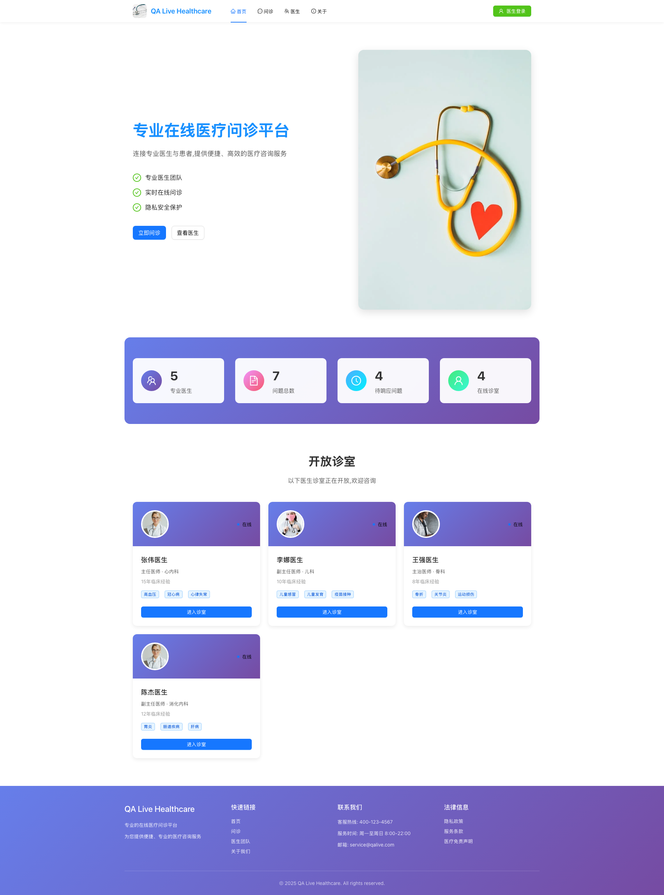
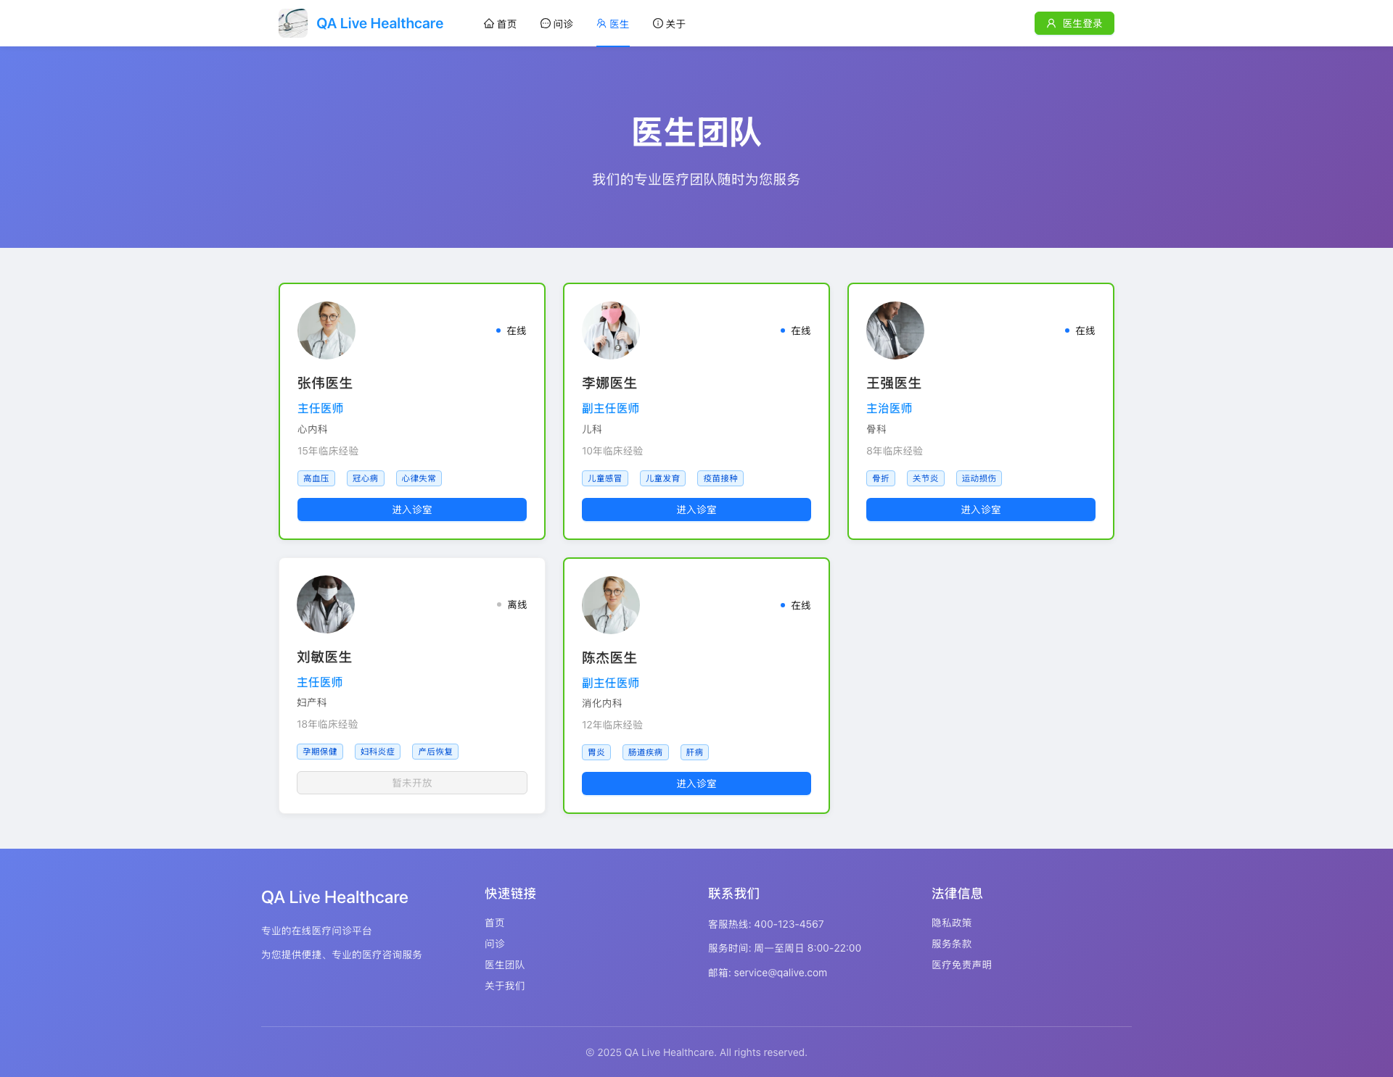
测试截图
步骤 1: 首页截图
步骤 2: 医生列表页面

Slide 6
测试总结
所有测试步骤通过
本测试验证了 QA Live Healthcare 平台的医生列表页面
能够正确加载并显示所有医生数据
5 位医生的姓名、职称、科室信息均已正确显示
报告生成时间: 2026-03-21 11:56:34 (GMT+8)

